Slide 1
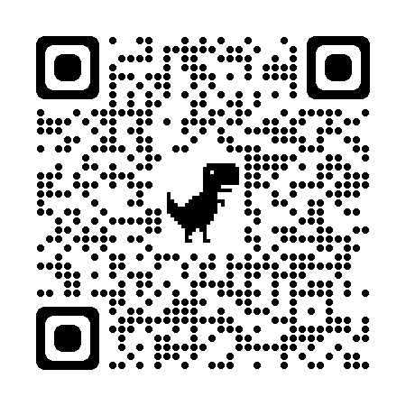
令和5年度 住民の皆さまへ ためになる講座
社協ってなに？
～みんなで知ろう！社協のこと～
日 時
8月22日火曜日
14:00～15:30
場 所
播磨町福祉しあわせセンター3階
対 象
一般住民どなたでも！
社会福祉協議会、通称『社協』！
社協って何してるの？どんな所？
社協について分かりやすくご説明します！
楽しい時間を一緒に過ごしましょう。
播磨町社会福祉協議会
TEL 079‐435‐1712
お申し込み・お問い合わせ
←QRコードから、もしくは上記お電話☝までお申し込み
ください。 ＜申し込み〆切…8月19日(土)＞
※託児ご希望の方は別途ご相談下さい

